Slide 1
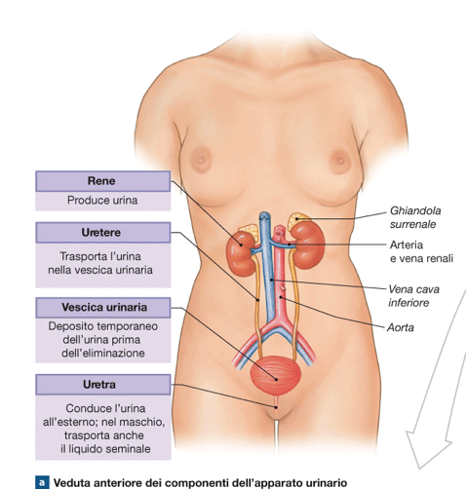
SISTEMA URINARIO
Sistema Uropoietico e Sistema Urinifero (Vie Urinarie)

Slide 2
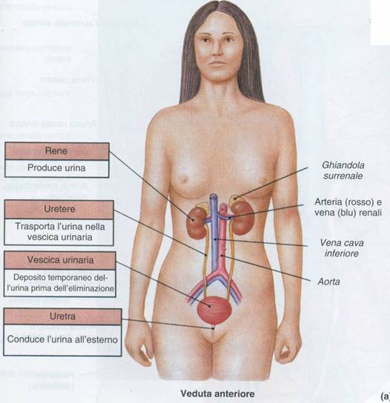
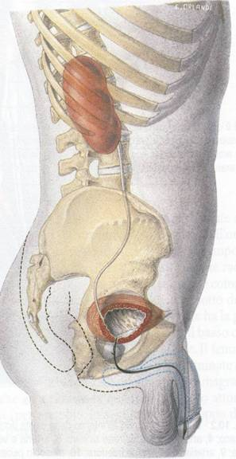

Slide 3
SISTEMA URINARIO
Si può considerare suddiviso in un
SISTEMA UROPOIETICO, deputato a produrre l’ URINA DEFINITIVA, costituito dal RENE ed in particolare dalle sue Unità Morfofunzionali dette NEFRONI
ed un
- SISTEMA URINIFERO (Vie Urinarie) per veicolare
l’ Urina all’esterno:
CALICI RENALI
PELVI RENALE ed URETERE
VESCICA URINARIA
URETRA

Slide 4
R E N E
Sistema Uropoietico

Slide 5
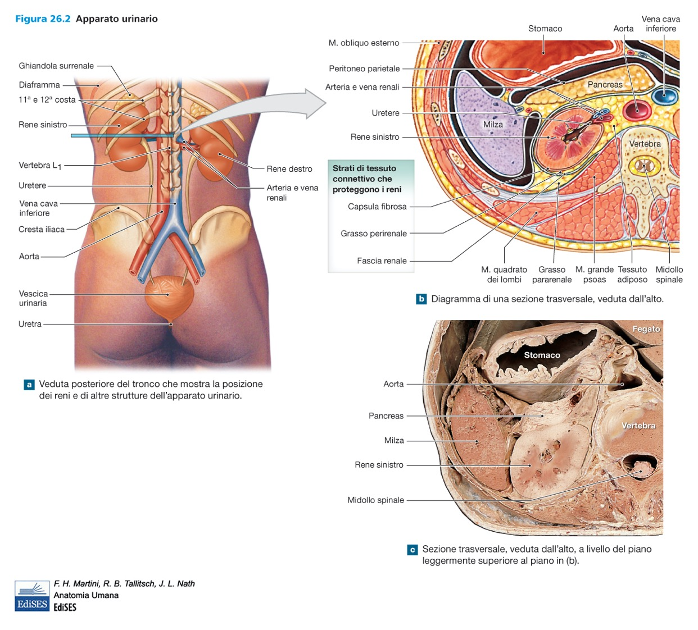

Slide 6
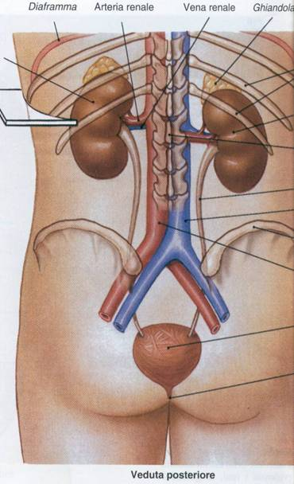
RENE: GENERALITA’ TOPOGRAFICHE
Localizzazione nello SPAZIO RETROPERITONEALE della CAVITA’ ADDOMINALE
Limiti SCHELETRICI in riferimento alla COLONNA VERTEBRALE:
- RENE DESTRO T12 – L3
- RENE SINISTRO T11 – L2
RENE DX circa 1.5-2 cm più IN BASSO rispetto al RENE SN
ASSE LONGITUDINALE OBLIQUO in SENSO MEDIO-LATERALE e CRANIO-CAUDALE

Slide 7
RENE: MEZZI di FISSITA’
PEDUNCOLO VASCOLARE
FASCIA FIBROSA PERIRENALE:
TESSUTO ADIPOSO:
- PERIRENALE (internamente alla fascia)
- PARARENALE (esternamente alla fascia)

Slide 8
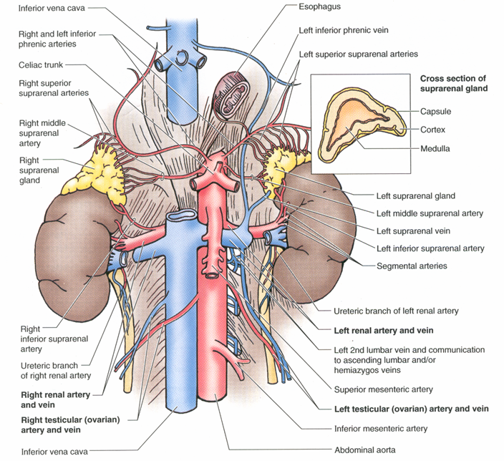
RENE: PEDUNCOLO VASCOLARE
Il PEDUNCOLO VASCOLARE del Rene presenta l’ ARTERIA RENALE (ramo dell’ Aorta Addominale) e la VENA RENALE (che affluisce alla Vena Cava Inferiore)

Slide 9
RENE: FASCIA PERIRENALE e
TESSUTO ADIPOSO
La FASCIA PERIRENALE è una Fascia Fibrosa che deriva e delimita un’ UNICA LOGGIA RENALE (destra-sinistra).
All’ interno della Fascia abbiamo il TESSUTO ADIPOSO PERIRENALE, all’esterno si localizza il TESSUTO ADIPOSO PARARENALE.
Il TESSUTO ADIPOSO è di notevole rilevanza per il mantenimento del Rene nella sua sede. In caso di cospicuo dimagrimento, è possibile che ci sia una «discesa» del rene (PTOSI RENALE) con possibile alterata funzionalità.

Slide 10
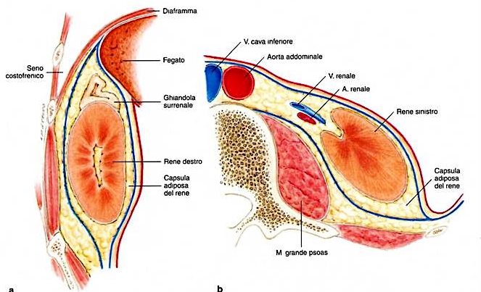
FASCIA PERIRENALE

Slide 11
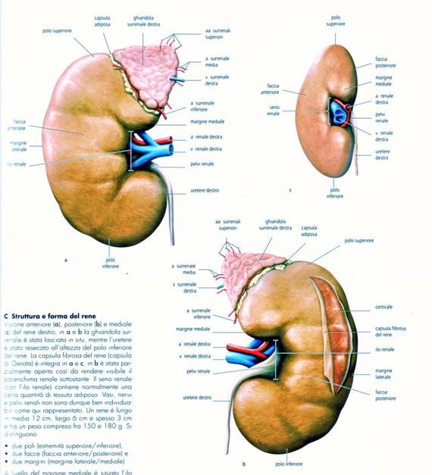
RENE: RIFERIMENTI MORFOLOGICI
Organo PIENO, PARI, rivestito da una Capsula Fibrosa
Nell’ ambito dell’ organo (la cui forma ricorda un grosso fagiolo), si possono considerare:
POLO SUPERIORE
POLO INFERIORE
MARGINE MEDIALE
MARGINE LATERALE
FACCIA POSTERIORE
FACCIA ANTERIORE

Slide 12
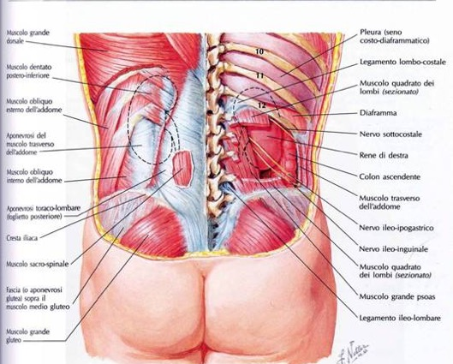
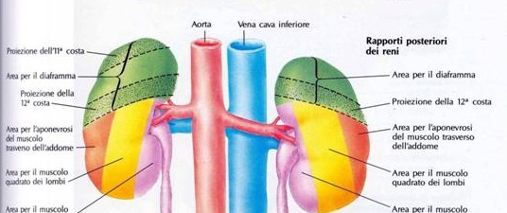
RENE
RAPPORTI PARETE ADDOMINALE POSTERIORE
psoas
psoas

Slide 13
RENE: PRINCIPALI RAPPORTI
POLO SUPERIORE: GHIANDOLA SURRENALE
POLO INFERIORE: URETERE (PRIMA PORZIONE)
MARGINE LATERALE: FASCIA TRASVERSALE
MARGINE MEDIALE: PRESENTA L’ILO, FORMAZIONE TIPICA DI UN ORGANO PIENO DOVE SONO LOCALIZZATI VASI SANGUIFERI E LINFATICI E FORMAZIONI NERVOSE.
FACCIA POSTERIORE: PARETE ADDOMINALE POSTERIORE ( CON MUSCOLI DIAFRAMMA, QUADRATO DEI LOMBI, TRASVERSO DELL’ADDOME, GRANDE PSOAS, XI e XII COSTA )

Slide 14
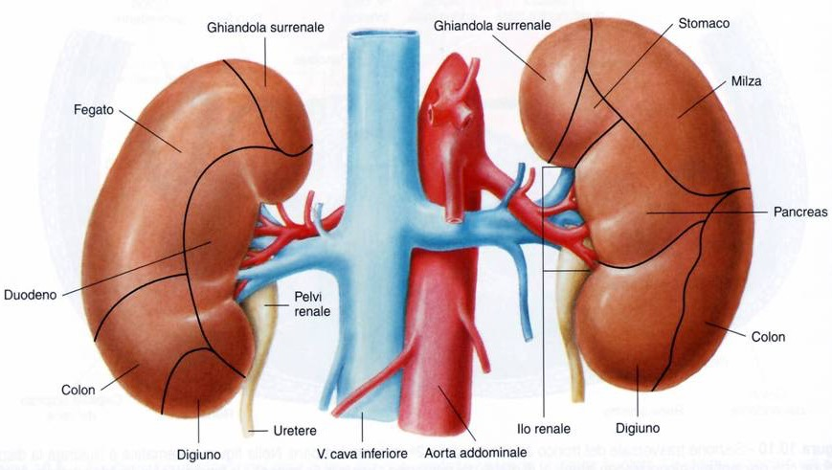
RENE: RAPPORTI ANTERIORI

Slide 15
RENE: PRINCIPALI RAPPORTI
FACCIA ANTERIORE DIFFERISCE SUI 2 LATI
RENE DESTRO: si rapporta con FEGATO, DUODENO, FLESSURA DESTRA DEL COLON e INTESTINO TENUE MESENTERIALE.
RENE SINISTRO: si rapporta con STOMACO, MILZA, PANCREAS, FLESSURA SINISTRA del COLON e INTESTINO TENUE MESENTERIALE.

Slide 16
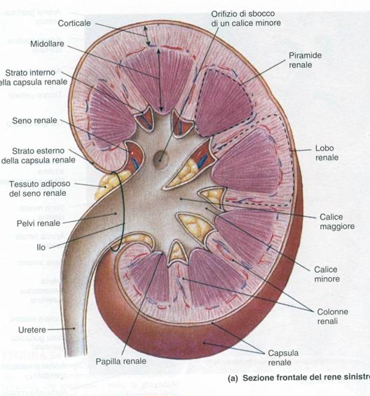
SEZIONE FRONTALE
ILO
e
SENO
RENALE

Slide 17
ILO e SENO RENALE
Lateralmente all’ ILO del Margine Mediale, si accede ad una cavità, situata lateralmente all’ ilo stesso, che si chiama SENO RENALE (che NON fa parte del parenchima renale).
Nel seno si localizzano, in senso Latero-Mediale, in abbondante tessuto adiposo, i CALICI RENALI (MINORI, in numero di 8-12, e MAGGIORI, in numero di 3 – 4), la PELVI RENALE, ramificazioni VASCOLARI SANGUIFERE e LINFATICHE, NERVI

Slide 18
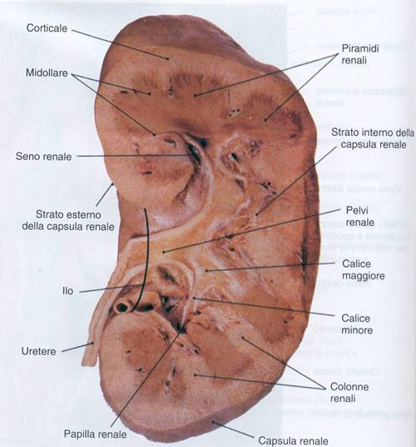
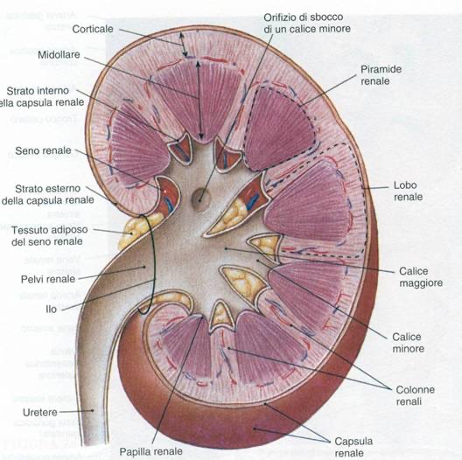
RENE: ASPETTI STRUTTURALI in
SEZIONE FRONTALE
Corticale Midollare

Slide 19
CORTICALE , MIDOLLARE e LOBI RENALI
Effettuata una Sezione FRONTALE del Rene, vi si possono osservare MACROSCOPICAMENTE:
ZONA (o Sostanza) CORTICALE, di aspetto PIU’ CHIARO, disposta esternamente in prossimità della Capsula Esterna;
ZONA (o Sostanza) MIDOLLARE, di aspetto PIU’ SCURO, disposta piu’ internamente rispetto alla Capsula, formando le cosiddette PIRAMIDI RENALI.

Slide 20
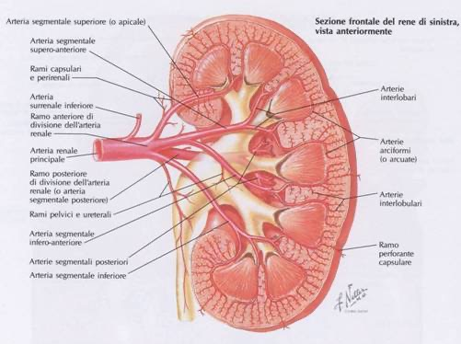
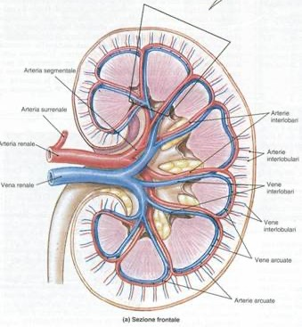
VASI RENALI
RAMIFICAZIONI SEGMENTALI
L’ ARTERIA RENALE si ramifica nelle ARTERIE SEGMENTALI, per raggiungere la BASE di una PIRAMIDE della MIDOLLARE (Arteria INTERLOBARE), dove diviene ARTERIA ARCUATA o ARCIFORME

Slide 21
VASCOLARIZZAZIONE DEL RENE
La VASCOLARIZZAZIONE SANGUIFERA è essenziale per la comprensione della struttura intima dell’ organo.
L’ ARTERIA RENALE (ramo pari viscerale dell’ Aorta Addominale) raggiunge l’ ILO e penetra nel SENO RENALE dove si divide nelle ARTERIE SEGMENTALI.
Sempre nel Seno Renale si localizzano le VENE corrispondenti e fuoriesce poi dall’ Ilo dando origine alla VENA RENALE
Il DRENAGGIO LINFATICO è di competenza dei LINFONODI AORTICI

Slide 22
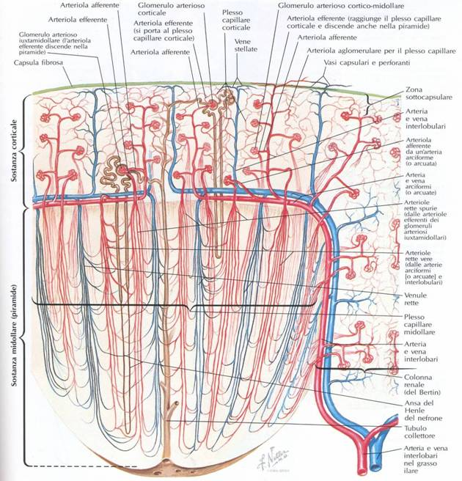
RAMIFICAZIONI VASCOLARI INTRARENALI
Le ARTERIE ARCUATE emettono:
Nella MIDOLLARE le ARTERIE RETTE VERE, che stabiliscono il MICROCIRCOLO della MIDOLLARE
Nella CORTICALE le ARTERIE INTERLOBULARI, che a loro volta danno origine alle ARTERIOLE AFFERENTI al CORPUSCOLO RENALE, dove è contenuto il GLOMERULO ARTERIOSO.
Dal Glomerulo Arterioso si origina l’ ARTERIOLA EFFERENTE, che forma MICROCIRCOLI nella CORTICALE, ma può penetrare nella MIDOLLARE come ARTERIOLA RETTA SPURIA, che contribuisce al MICROCIRCOLO della MIDOLLARE

Slide 23
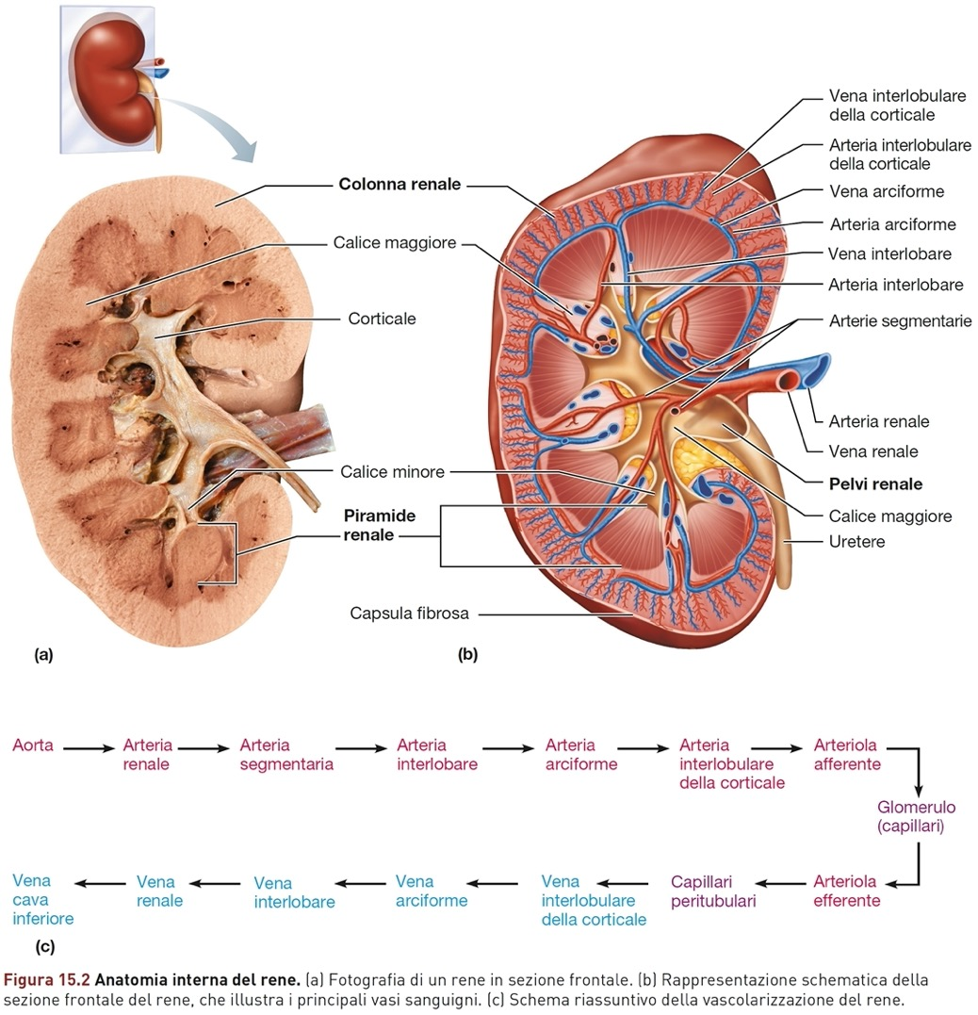

Slide 24
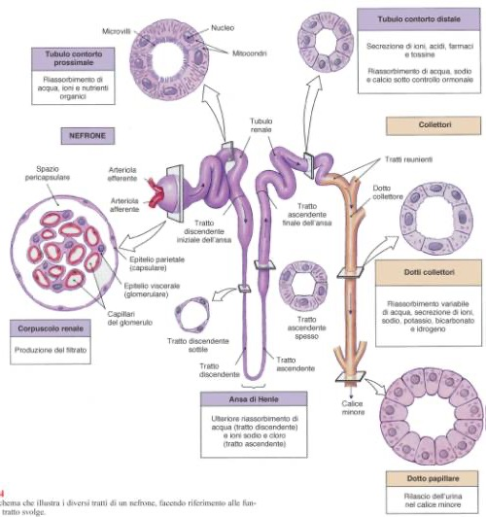
NEFRONE
Unità MORFOFUNZIONALE del RENE
Costituito da:
CORPUSCOLO RENALE con GLOMERULO ARTERIOSO racchiuso nella CAPSULA DI BOWMAN
TUBULO PROSSIMALE, con PORZIONE CONTORTA e PORZIONE RETTILINEA
ANSA DI HENLE con BRACCIO DISCENDENTE e ASCENDENTE
TUBULO DISTALE, con PORZIONE RETTILINEA e PORZIONE CONTORTA

Slide 25
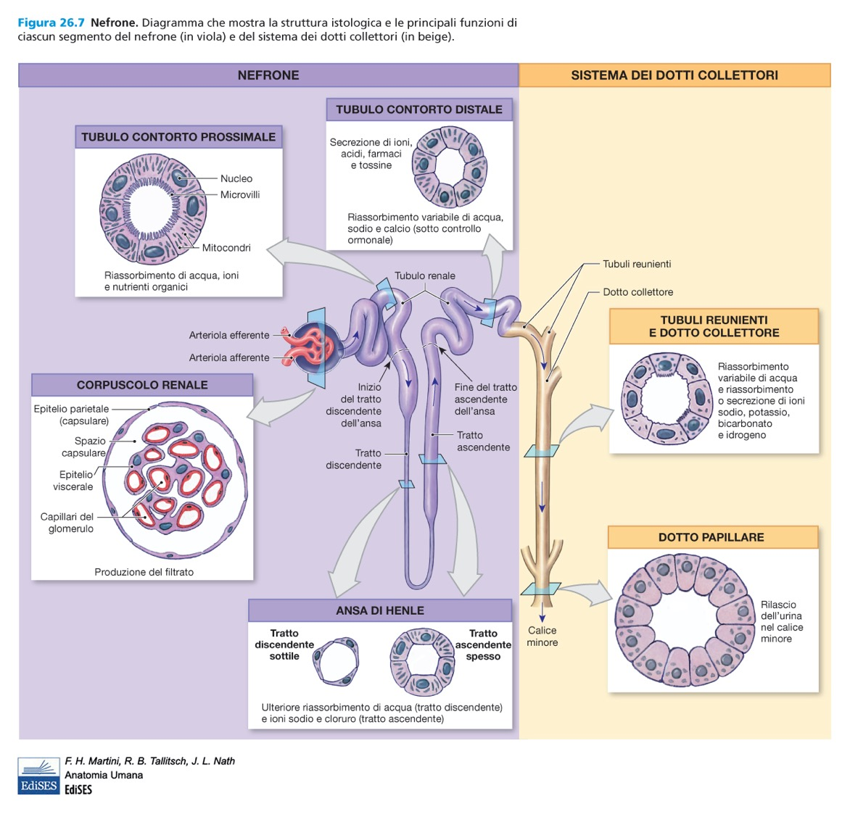

Slide 26
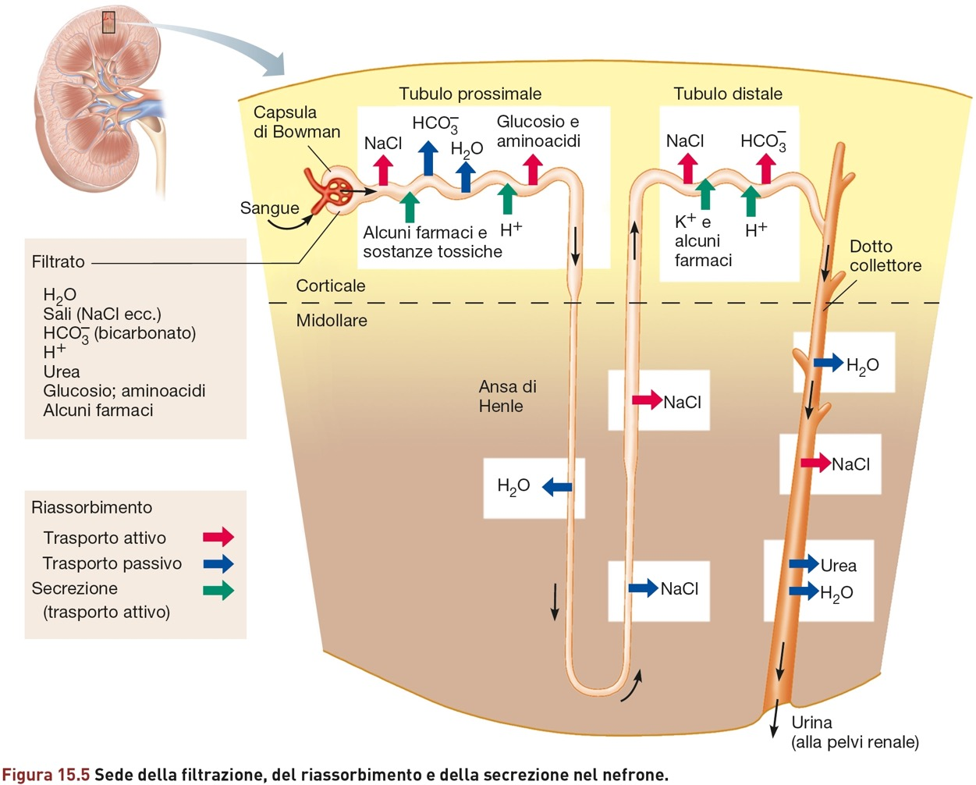

Slide 27
CENNI. FUNZIONALI SUL NEFRONE
Nel CORPUSCOLO RENALE avviene l’ ULTRAFITRAZIONE con la formazione della Preurina (circa 180 l/giorno …).
Nel sistema dei TUBULI (non solo del Nefrone, ma anche nei Dotti Collettori) avviene il RIASSORBIMENTO di almeno il 98% della Preurina, per dar luogo alla URINA DEFINITIVA (circa 1,8-2 l/giorno). Vi avvengono anche meccanismi di SECREZIONE di particolari sostanze (es., Antibiotici).

Slide 28
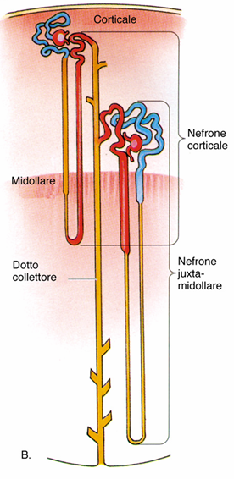
NEFRONE
LOCALIZZAZIONE DELLE DIVERSE COMPONENTI
I NEFRONI si definiscono:
CORTICALI, se il loro CORPUSCOLO si trova in vicinanza della capsula dell’ organo;
JUXTAMIDOLLARI, quando il loro CORPUSCOLO si trova vicino al limite della MIDOLLARE.
I CORPUSCOLI RENALI si trovano SEMPRE nella CORTICALE
I TUBULI PROSSIMALI e DISTALI si trovano variamente estesi sia nella CORTICALE sia nella MIDOLLARE.
L’ ANSA DI HENLE è PIU’ LUNGA nei NEFRONI JUXTAMIDOLLARI che in quelli CORTICALI. Si trova comunque nella MIDOLLARE

Slide 29
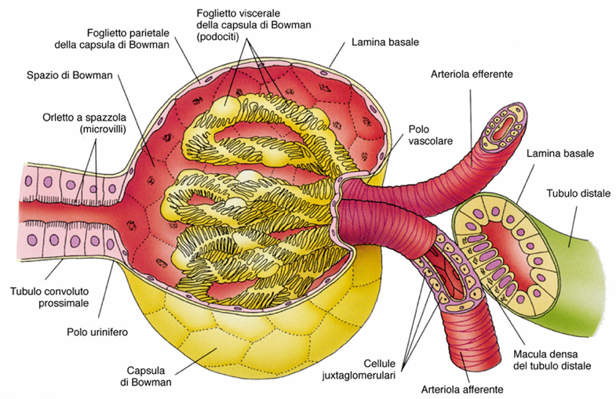
CORPUSCOLO RENALE
È di forma SFERICA
Presenta un POLO VASCOLARE (Arteriole AFFERENTE ed EFFERENTE) ed un POLO URINIFERO (Tubulo Prossimale del Nefrone)
Al suo interno contiene il GOMERULO ARTERIOSO, che è un MICROCIRCOLO interposto tra due ARTERIOLE (AFFERENTE ed EFFERENTE), da cui il nome di RETE MIRABILE ARTERIOSA
È rivestito dalla CAPSULA GLOMERULARE DI BOWMAN costituita da:
FOGLIETTO PARIETALE: Epitelio Pavimentoso Monostratificato
FOGLIETTO VISCERALE, in cui si descrivono i PODOCITI . Tra i due foglietti, c’è lo SPAZIO di BOWMAN dove si riversa la Preurina dall’ Ultrafiltrazione.

Slide 30
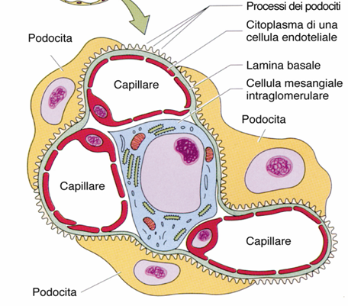
PODOCITI, CAPILLARI GLOMERULARI e CELLULE del MESANGIO INTRAGLOMERULARE
I CAPILLARI GLOMERULARI sono FENESTRATI e forniti di una spessa MEMBRANA BASALE
I PODOCITI sono forniti di prolungamenti citoplasmatici della loro porzione basale (Processi Primari), da cui si originano i PEDICELLI (Processi Secondari), che si rapportano con le Fenestrature, contribuendo alla MEMBRANA di ULTRAFILTRAZIONE
Le CELLULE DEL MESANGIO hanno proprietà CONTRATTILI, con cui possono regolare il FLUSSO nei Capillari. Inoltre, hanno proprietà FAGOCITARIE per molecole eventualmente “intrappolate” nella Membrana di Ultrafiltrazione.

Slide 31
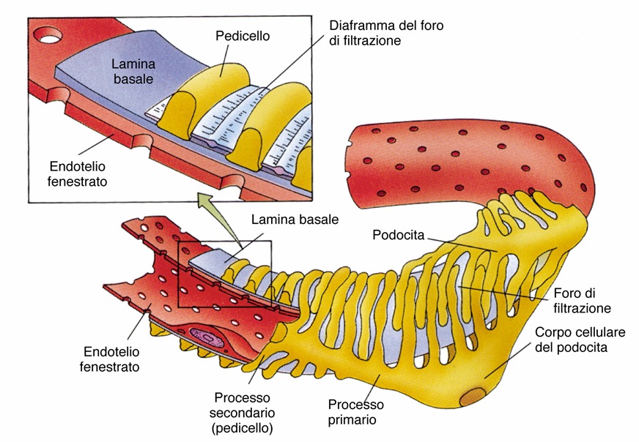
RAPPORTO tra i CAPILLARI GLOMERULARI ed i PODOCITI

Slide 32
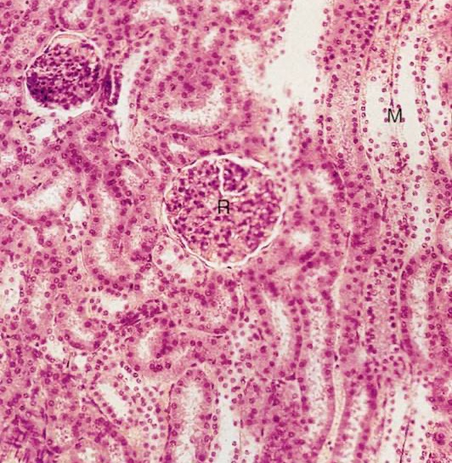
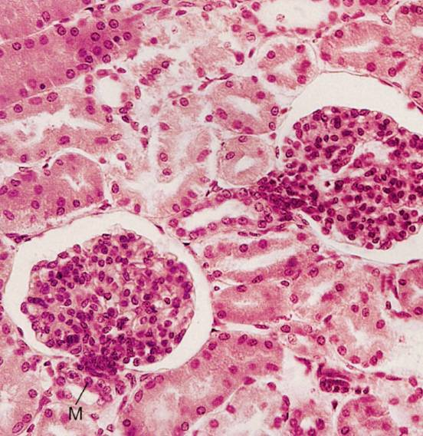
CORPUSCOLI RENALI

Slide 33
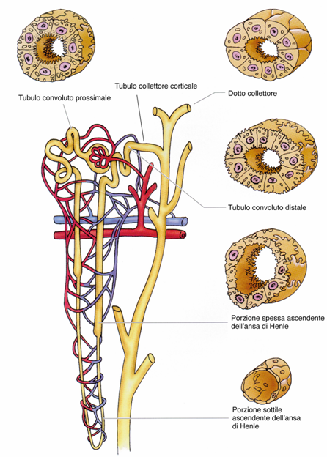
TUBULI DEL NEFRONE e
TUBULI COLLETTORI
TUBULO PROSSIMALE: Epitelio Prismatico (Cubico o Cilindrico Basso) Monostratificato con Microvilli (ORLETTO A SPAZZOLA) e molti MITOCONDRI nella Porzione Basale, localizzati in estroflessioni citoplasmatiche (Epitelio Bacillare con Labirinto Basale)
TUBULO DISTALE: Epitelio Prismatico (Cubico o Cilindrico Basso) Monostratificato con POCHI Microvilli e Labirinto Basale.
ANSA DI HENLE:
TRATTI SPESSI DISCENDENTE e ASCENDENTE come Tubulo Distale
TRATTI SOTTILI DISCENDENTE ed ASCENDENTE: Epitelio Pavimentoso Monostratificato
TUBULI COLLETTORI: Epitelio Cubico Monostratificato

Slide 34
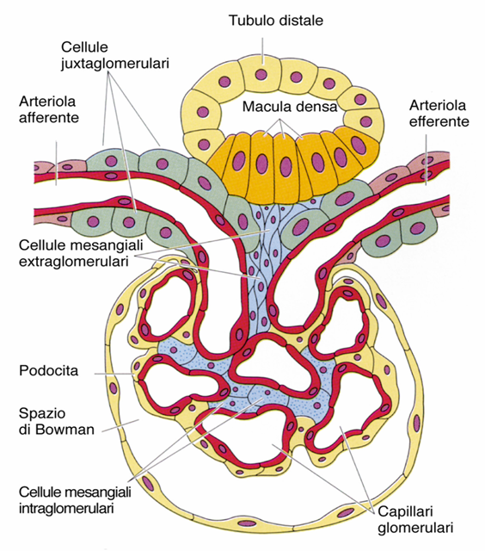
APPARATO IUXTAGLOMERULARE
Dispositivo strutturale adibito a registrare la PRESSIONE SANGUIGNA di ULTRAFILTRAZIONE (Cellule Juxtaglomerulari) e la CONCENTRAZIONE di Na⁺ nell’ URINA DEFINITIVA (Macula Densa)
Consta di:
MACULA DENSA nell’ ambito del TUBULO DISTALE
CELLULE JUXTAGLOMERULARI che fanno parte dell’ Arteriola Afferente (prevalentemente) ed Efferente. Secernono RENINA che attiva l’ ANGIOTENSINOGENO plasmatico
CELLULE del MESANGIO EXTRAGLOMERULARE (CELLULE ILARI): trasmettono “informazioni” tra Macula Densa e Cellule Juxtaglomerulari

Slide 35
VIE URINARIE
Sistema Urinifero

Slide 36

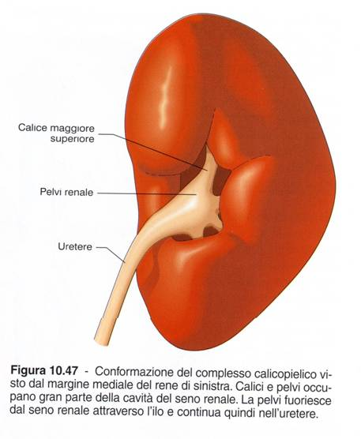
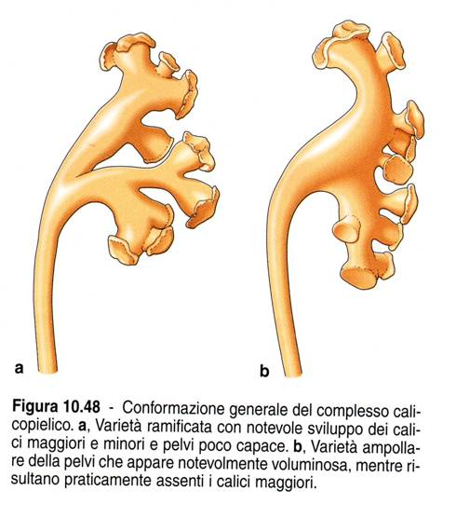
SISTEMA dei CALICI e PELVI RENALE
(complesso “ CALICO-PIELICO ”)
CALICI MINORI
PELVI
PELVI
CALICI MAGGIORI

Slide 37
COMPLESSO CALICO-PIELICO
Si trova nel Seno Renale ed è costituito dai CALICI MINORI, che »abbracciano» l’ Apice delle Piramidi Midollari, in quella che viene definita la Papilla, a livello della quale si aprono i DOTTI COLLETTORI che scaricano l’ Urina Definitiva
I CALICI MINORI convergono in 3 – 4 CALICI MAGGIORI. A loro fa seguito la PELVI (o Bacinetto) RENALE, che si posiziona a livello dell’ Ilo, costituendo il primo tratto dell’ Uretere.

Slide 38
COMPLESSO “CALICO-PIELICO”
Il Lume delle formazioni costituenti il Complesso Calico-Pielico è rivestito da una Tonaca Mucosa con EPITELIO di TRANSIZIONE, definito anche come Epitelio Polimorfo (o Plastico), in quanto può modificare sia la sua disposizione in strati, sia l’ altezza delle cellule, sulla base del grado di riempimento della struttura interessata.
È presente pure una TONACA MUSCOLARE, la cui Muscolatura Liscia va a formare una sorta di Sfintere a livello della Papilla della Piramide Renale, nel punto di incontro con il Calice Minore.

Slide 39
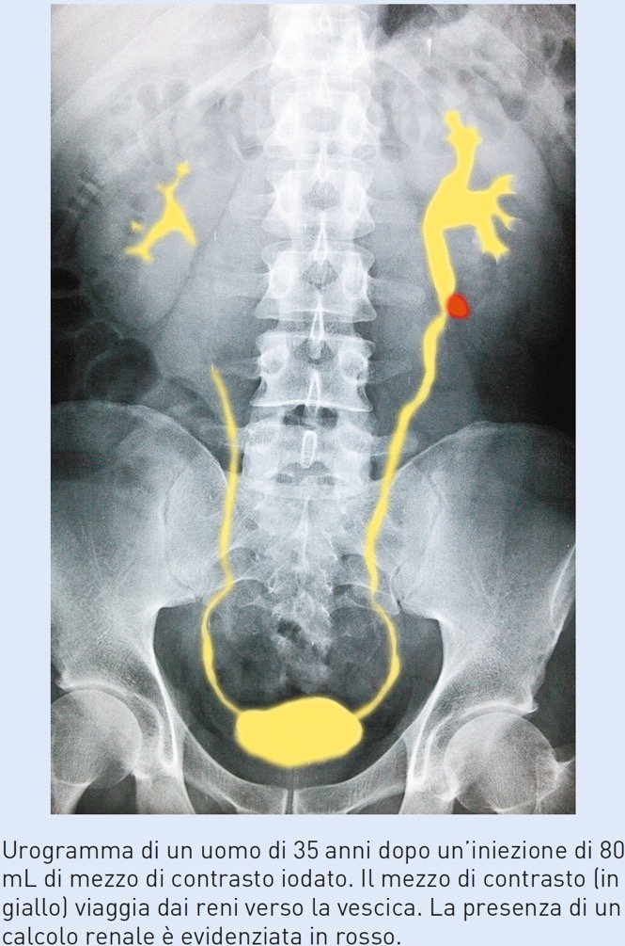
URETERE

Slide 40
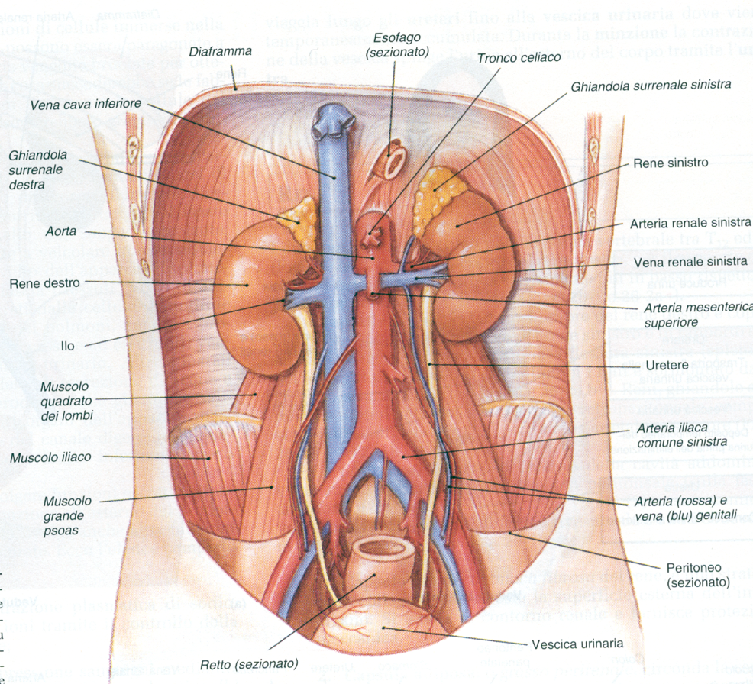

URETERE:
LOCALIZZAZIONE TOPOGRAFICA

Slide 41
URETERE
Organi cavi, pari che collega la PELVI del Complesso Calico-Pielico con la Vescica Urinaria.
Si localizza nello Spazio Retroperitoneale poggiando sulla parete addominale posteriore.
Si distinguono le seguenti porzioni anatomo-topografiche:
ADDOMINALE
PELVICA
INTRAMURALE VESCICALE

Slide 42
URETERE: RAPPORTI PRINCIPALI
Nella Porzione ADDOMINALE:
ANTERIORMENTE: tramite il Peritoneo con le ANSE dell’ Intestino Tenue Mesenteriale (a DESTRA anche col Duodeno), con i VASI GONADICI.
POSTERIORMENTE l’ Uretere si rapporta con il Muscolo Grande Psoas della Parete Addominale Posteriore.
Nella Porzione PELVICA:
Nel MASCHIO è «scavalcato» dal Dotto Deferente
Nella FEMMINA contribuisce a delimitare la Fossa Ovarica e si rapporta con l’ Arteria Uterina

Slide 43
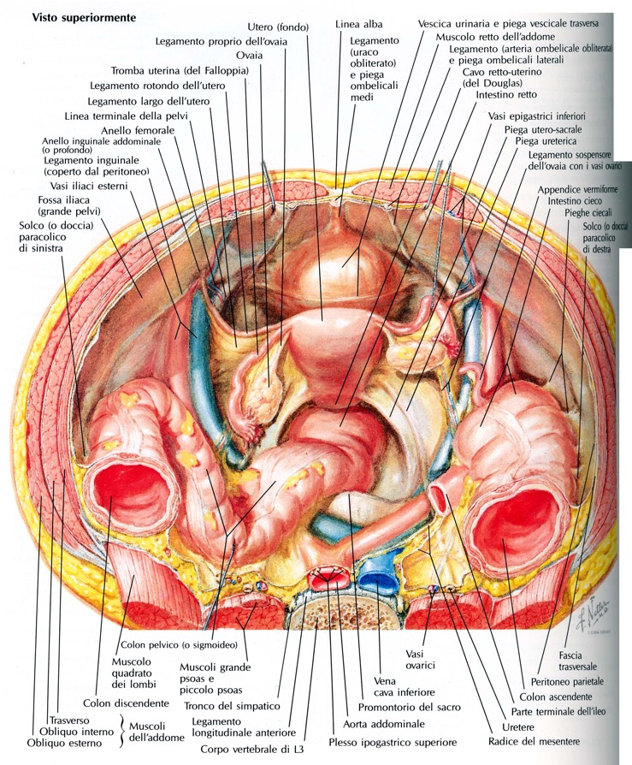
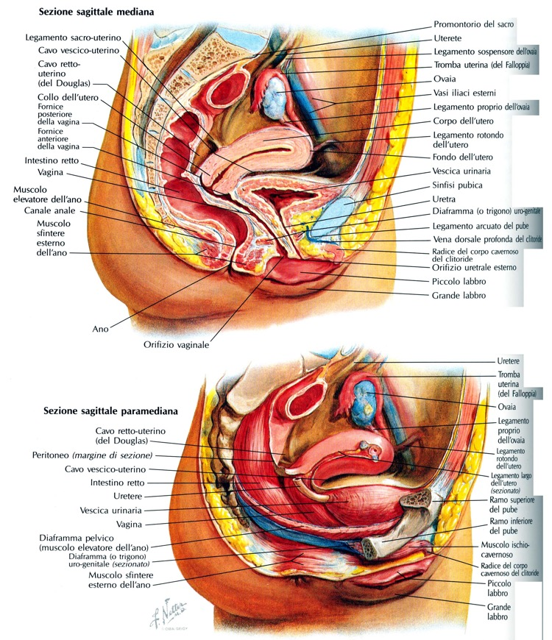
FEMMINA: VISCERI PELVICI

Slide 44
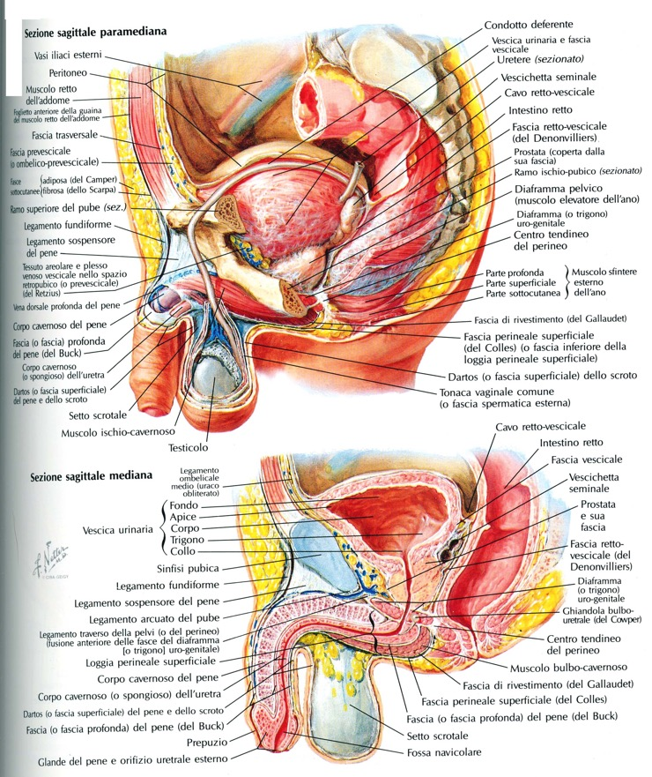
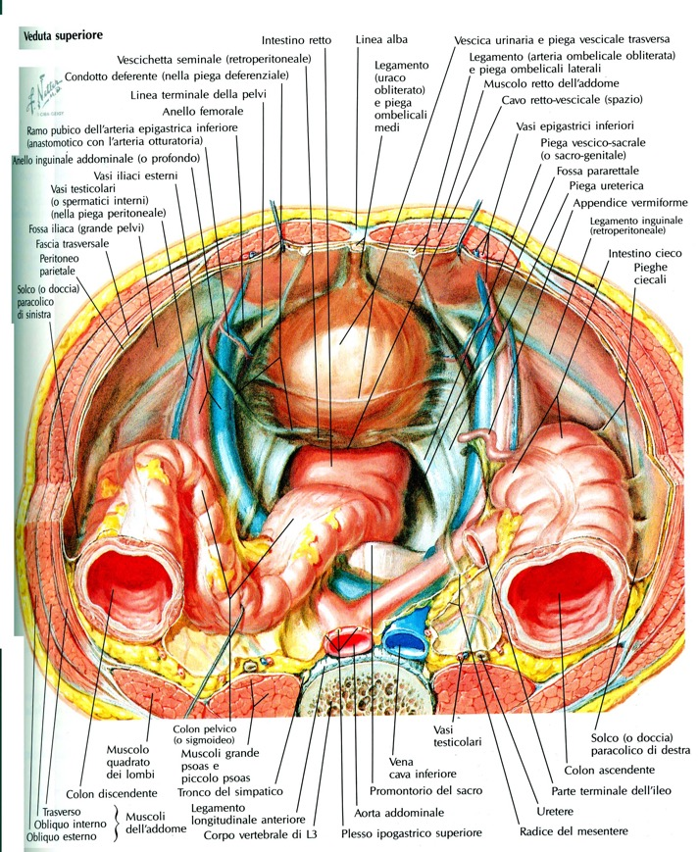
MASCHIO: VISCERI PELVICI

Slide 45
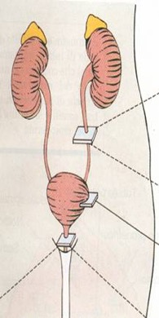
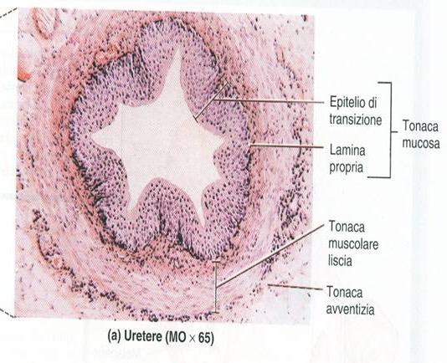
STRUTTURA DELL’ URETERE

Slide 46
STRUTTURA DELL’ URETERE
TONACA MUCOSA, con EPITELIO di TRANSIZIONE (Urotelio) con Lamina Propria di Tessuto Connettivo Fibrillare
TONACA MUSCOLARE con uno STRATO INTERNO LONGITUDINALE ed uno ESTERNO CIRCOLARE
TONACA AVVENTIZIA, di Tessuto Connettivo Fibrillare, che media i rapporti dell’ Organo con strutture contigue

Slide 47
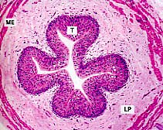
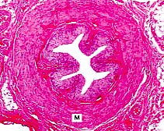

Slide 48
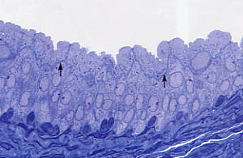
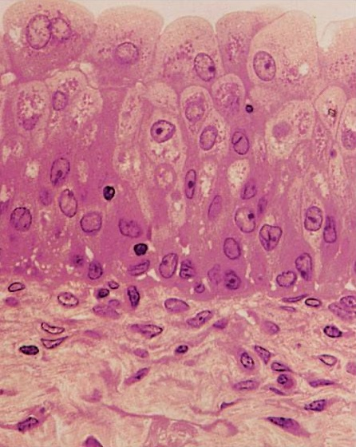
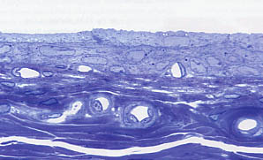
EPITELIO di TRANSIZIONE
(UROTELIO)
Rilasciato
Disteso

Slide 49
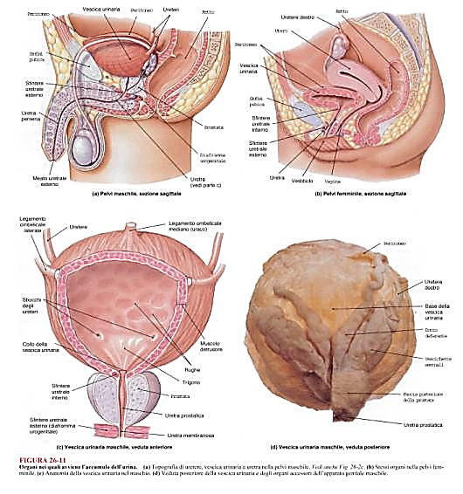
VESCICA URINARIA:
ASPETTI ANATOMO-TOPOGRAFICI
MASCHIO
FEMMINA

Slide 50
VESCICA URINARIA
Organo CAVO, IMPARI, localizzato nella Regione PELVICA.
Vi occupa la LOGGIA VESCICALE, delimitata dalla BRANCHE ISCHIO-PUBICHE, dalla SINFISI PUBICA e dal MUSCOLO ELEVATORE DELL’ANO; posteriormente l’ UTERO e la VAGINA nella Femmina e l’INTESTINO RETTO nel Maschio
È deputata a raccogliere l’ URINA DEFINITIVA come «deposito temporaneo» della stessa, che sarà poi espulsa all’ esterno attraverso l’ Uretra

Slide 51
VESCICA
ASPETTI ANATOMO-MACROSCOPICI
La FORMA della Vescica Urinaria è meglio definibile ad Organo PIENO. In tale condizione, le pareti appaiono DISTESE e viene assunta una FORMA A GLOBO, che tende a superare, SUPERIORMENTE, la SINFISI PUBICA.
In questa situazione di VESCICA DISTESA si possono DESCRIVERE le seguenti porzioni:
- BASE (o FONDO), situata posteroinferiormente
- CORPO, che presenta con UNA FACCIA ANTERIORE, UNA POSTERIORE e 2 LATERALI
- il COLLO, diretto INFERIORMENTE
- APICE rivolto anteriormente

Slide 52
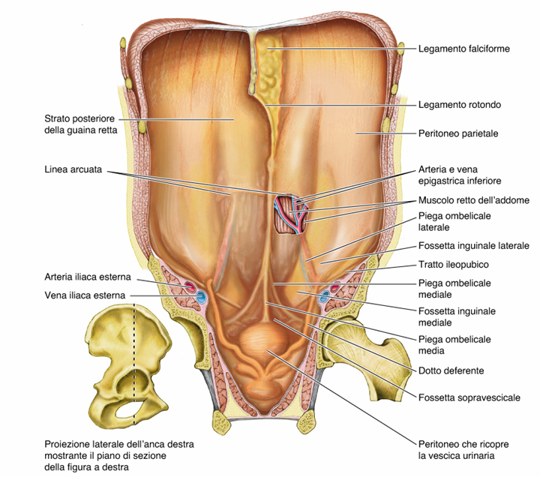
LEGAMENTI VESCICO-OMBELICALI

Slide 53
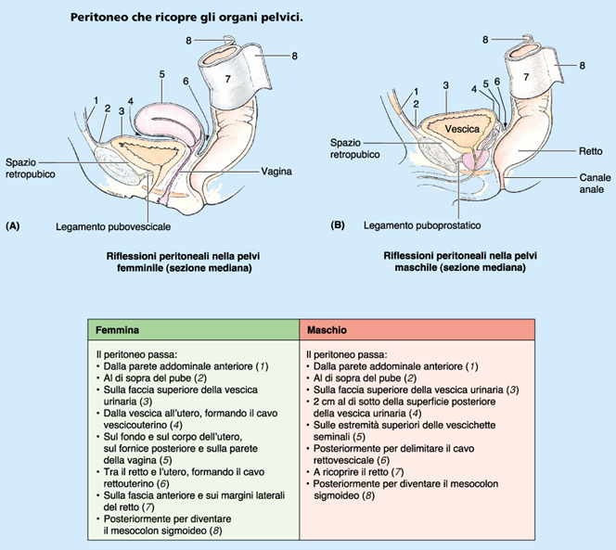

Slide 54
MEZZI DI FISSITA’ e PERITONEO
La VESCICA URINARIA è mantenuta FISSA nella sua localizzazione dai LEGAMENTI VESCICO-OMBELICALI LATERALI e MEDIANO (residui delle Arterie Ombelicali e dell’ Uraco della vita intrauterina). Un ulteriore SISTEMA LEGAMENTOSO ANTERO-POSTERIORE (dal PUBE al SACRO e COCCIGE) mantiene fissa la porzione del COLLO.
La Vescica può espandersi SOLO verso l’ALTO, dove è presente il PERITONEO (che favorisce lo scorrimento delle Anse Intestinali poste superiormente). Il PERITONEO «si riflette» posteriormente nello SCAVO VESCICO-UTERINO (nella Femmina) e nello SCAVO VESCICO-RETTALE (nel Maschio).

Slide 55
VESCICA URINARIA
PRINCIPALI RAPPORTI
Nel MASCHIO:
ANTERIORMENTE: Spazio Retropubico
LATERALMENTE: Branche Ischio-Pubiche e Muscolo Elenatore dell’ Ano, Dotto Deferente
Inferiormente: PROSTATA
POSTERIORMENTE: Intestino Retto
Nella FEMMINA:
ANTERIORMENTE: Spazio Retropubico
LATERALMENTE: Branche Ischio-Pubiche e Muscolo Elevatore dell’ Ano
POSTERIORMENTE: Vagina e Collo dell’ Utero

Slide 56
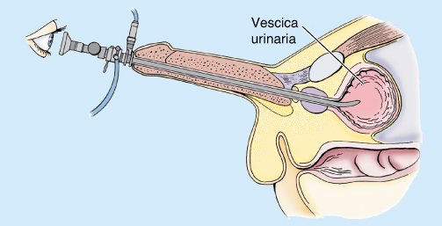
L’ ESAME CISTOSCOPICO consente di osservare la CONFORMAZIONE INTERNA della VESCICA nel vivente (quando ricorrano esigenze diagnostiche)

Slide 57
VESCICA
CONFIGURAZIONE INTERNA
Può essere osservata direttamente nel VIVENTE mediante CISTOSCOPIA
Si puo’ notare la presenza di PIEGHE TRASVERSALI.
Tali pieghe NON sono presenti nella zona del
TRIGONO VESCICALE, area che ha come vertici il MEATO URETRALE INTERNO e gli orifizi di SBOCCO DEGLI URETERI
Il TRIGONO è caratterizzato dal NON PRESENTARE le caratteristiche pieghe, pertanto la sua superficie è liscia. La morfologia suggerisce il suo coinvolgimento nel favorire il deflusso urinario come una sorta di «grondaia» con relativa pendenza.

Slide 58
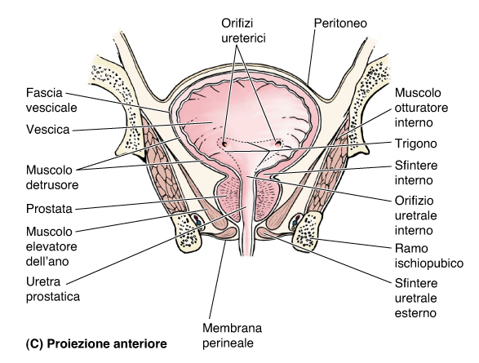
VESCICA
CONFORMAZIONE INTERNA

Slide 59
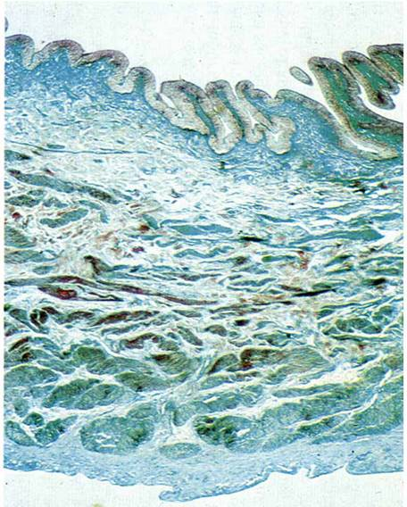

VESCICA URINARIA
ASPETTI ANATOMO-MICROSCOPICI

Slide 60
VESCICA
STRUTTURA ANATOMO-MICROSCOPICA
Presenta una PARETE di spessore 1,5 cm che si riducono a 0,5 ad organo PIENO.
TONACA MUCOSA
- EPITELIO DI TRANSIZIONE
- LAMINA PROPRIA di Tessuto Connettivo Fibrillare
TONACA MUSCOLARE: costituisce il MUSCOLO DETRUSORE in cui si distinguono:
- STRATO PLESSIFORME (ossia «Intrecciato»)
- STRATO CIRCOLARE
- STRATO LONGITUDINALE
TONACA AVVENTIZIA, che superiormente assume i caratteri della TONACA SIEROSA per la presenza del Peritoneo

Slide 61
VESCICA URINARIA
VASCOLARIZZAZIONE
La Vascolarizzazione Sanguifera deriva prevalentemente dall’ Arteria Iliaca Interna (o Ipogastrica):
ARTERIE VESCICALI SUPERIORI (residui dell’ ARTERIA OMBELICALE della Circolazione Fetale)
ARTERIE VESCICALI INFERIORI (nel MASCHIO)
ARTERIE VAGINALI (nella FEMMINA)
IL PLESSO VENOSO VESCICALE drena:
- VENE ILIACHE INTERNE
- PLESSO VENOSO AFFERENTE AI VASI
SACRALI
Il DRENAGGIO LINFATICO è attuato nei LINFONODI che accompagnano il decorso delle Arterie Iliache Interna ed Esterna

Slide 62
VESCICA
INNERVAZIONE
Al PLESSO NERVOSO VESCICALE fanno capo:
- FIBRE PARASIMPATICHE (da MIELOMERI S2,S3,S4) VISCEROMOTRICI per MUSCOLO DETRUSORE ed INIBENTI la CONTRAZIONE del MUSCOLO SFINTERE INTERNO URETRALE
- FIBRE ORTOSIMPATICHE (T11-L2) per mantenere contratto lo Sfintere Uretrale Interno
Le FIBRE SENSITIVE (sensazioni di RIEMPIMENTO e DOLORIFICHE) si portano sia ai mielomeri SACRALI, sia a quelli T11-L2

Slide 63
URETRA
Organo CAVO, IMPARI e MEDIANO, deputato a veicolare l’ URINA DEFINITIVA dalla Vescica Urinaria all’ ambiente esterno.
Nel MASCHIO costituisce una VIA COMUNE delle VIE URINARIE e delle VIE SPERMATICHE.
Notevole è la DIVERSA LUNGHEZZA tra l’ Uretra Femminile e l’ Uretra Maschile.
Diversi, sono, ovviamente la LOCALIZZAZIONE ed i RAPPORTI nei due sessi.

Slide 64


URETRA MASCHILE e FEMMINILE
ASPETTI TOPOGRAFICI COMPARATIVI

Slide 65
URETRA MASCHILE
Lunghezza totale 18 – 20 cm
Dal MEATO URETRALE INTERNO, attraversa il PAVIMENTO PELVICO ed il PERINEO ANTERIORE, percorre il PENE per terminare al MEATO URETRALE ESTERNO
Dà passaggio soltanto all’ URINA unicamente nel tratto definito URETRA URINARIA, mentre nella parte più cospicua dà passaggio anche allo SPERMA (URETRA COMUNE)

Slide 66
URETRA MASCHILE
PORZIONI COSTITUTIVE
Sulla base di un CRITERIO SISTEMATICO :
- URETRA PROSTATICA
- URETRA MEMBRANOSA
- URETRA SPONGIOSA o CAVERNOSA
(PENIENA)

Slide 67

PORZIONI DELL’
URETRA MASCHILE e PENE

Slide 68
URETRA MASCHILE
DECORSO
Nel tratto iniziale dalla Vescica Urinaria decorre quasi VERTICALE nel TRATTO PROSTATICO
Piega in AVANTI nella CURVA RETROPUBICA
Impegnandosi nel PENE, descrive la CURVA SOTTOPUBICA
Quest’ ultima è MOLTO VARIABILE

Slide 69

URETRA MASCHILE
TRATTO PROSTATICO

Slide 70
URETRA MASCHILE
STRUTTURA [1]
La TONACA MUCOSA presenta differenti rivestimenti epiteliali, a partire dalla vescica si riscontrano:
- EPITELIO di TRANSIZIONE (brevissimo tratto pre-prostatico);
- EPITELIO CILINDRICO PLURISTRATIFICATO (il tratto più esteso);
- EPITELIO PAVIMENTOSO PLURISTRATIFICATO (in prossimità del Meato Esterno)
La LAMINA PROPRIA è di Connettivo DENSO ed ELASTICO e vi sono immerse le GHIANDOLE a SECREZIONE MUCOSA

Slide 71
URETRA MASCHILE
STRUTTURA [2]
La TONACA MUSCOLARE presenta sia Tessuto Muscolare Liscio, sia Striato Scheletrico.
La COMPONENTE LISCIA è situata più profondamente
La COMPONENTE STRIATA SCHELETRICA, che denominata SFINTERE ESTERNO, controllata dal Sistema Nervoso Somatico, permette di controllare coscientemente la Minzione

Slide 72
URETRA FEMMINILE
L’ URETRA FEMMINILE è molto meno lunga di quella Maschile (circa 4-6 cm)
Ha DECORSO OBLIQUO, con una CONCAVITA’ diretta in AVANTI
Il MEATO URETRALE ESTERNO ha forma VARIABILE (FESSURA LONGITUDINALE o FORMA STELLATA) ed è in stretto rapporto con il GLANDE del CLITORIDE
Vi si possono descrivere una PORZIONE PELVICA ed PORZIONE PERINEALE.
In TUTTA LA SUA LUNGHEZZA, si PONE in INTIMO RAPPORTO con la PARETE ANTERIORE della VAGINA

Slide 73

URETRA FEMMINILE
ASPETTI ANATOMO-MACROSCOPICI

Slide 74
URETRA FEMMINILE
STRUTTURA
La TONACA MUCOSA è rivestita da EPITELIO di TRANSIZIONE che trapassa nell’ EPITELIO PAVIMENTOSO PLURISTRATIFICATO in prossimità del Meato Uretrale Esterno.
Profondamente alla Lamina Propria, la TONACA MUSCOLARE è strutturalmente simile alla Tonaca Muscolare dell’ Uretra Maschile.

